Slide 1
少男少女
少男少女
§1.2 未来人生我规划

Slide 2

一、用思维导图做人生规划
思维导图，是一种发射性思维的有效的图形思维工具。思维导图采用图文并重的技巧，能够将各级主题的关系用相互隶属与相关的层级图表现出来。所搭配的颜色和线条，又能很好的帮助我们梳理思绪。
人生思维导图，简而言之，便是利用思维导图作为思维工具，表达个人的规划和思考；人生规划导图，还可以以时间维度，创建近期目标、中期目标和远期目标等。
用思维导图做人生规划，能够让我们对未来所走的路更加清晰明了，时刻提醒我们如何去面对未来的道路。
例1：将自己的人生定义为四个方面，分别是事业、家庭、朋友和自身。在自己的事业方向，可以做职业目标确定和职业生涯管理，职业目标确定又可进一步分类成现状、目标规划和实际目标。
例2：我的成长我思考，我的未来我规划。我们可以试着在每一个方面的某个点出发，去发射性思维，延伸出更多的规划内容。

Slide 3
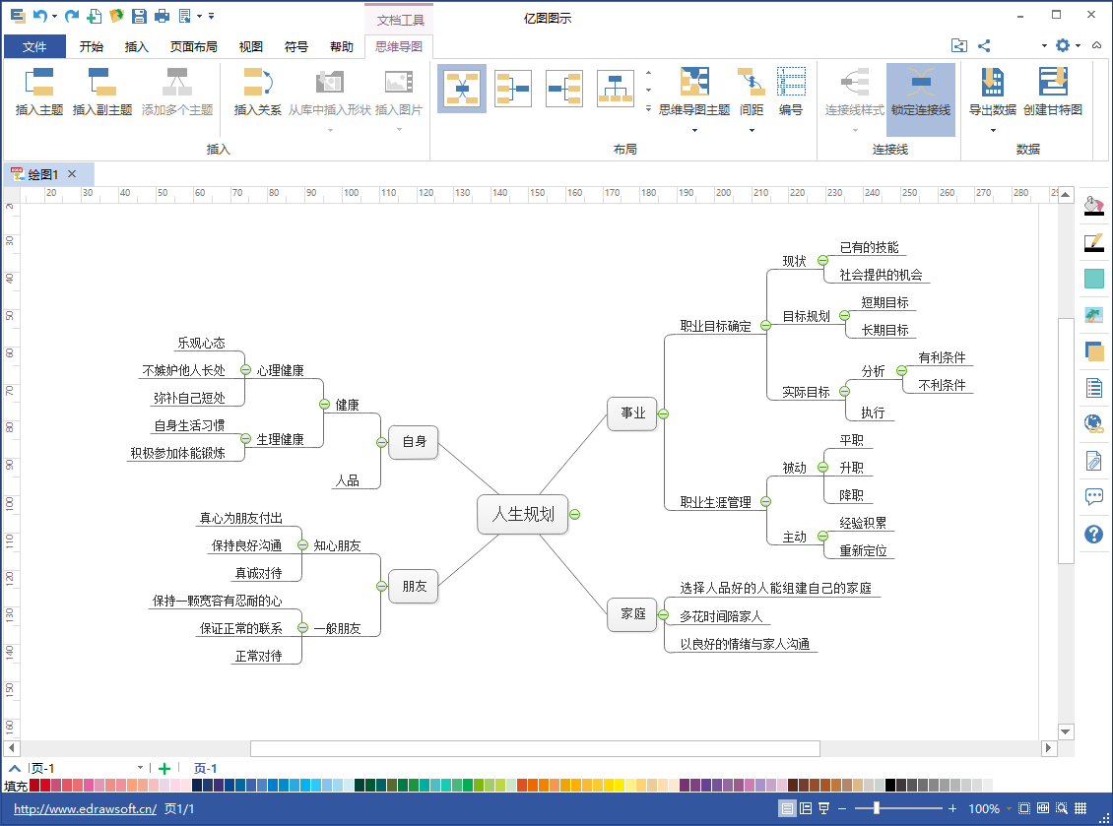
例1：

Slide 4
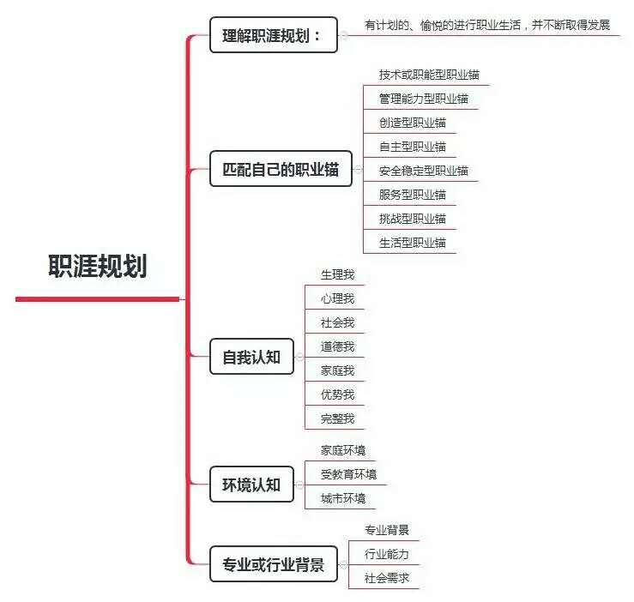
例2：

Slide 5
二、正确认知自我，不断完善自我
请同学们先完成下面的题目
1）男生心目中的完美的女生形象描述（P8，男生填写）
2）女生心目中的完美的男生形象描述（P8，女生填写）

Slide 6
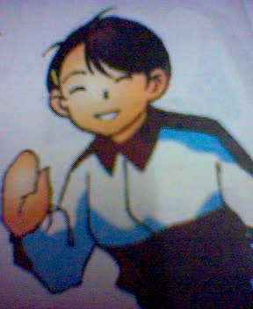
男生心目中的完美的女生形象
？
请以你母亲为原型，从以下几个方面简要描述！
1）言谈举止：
2）爱心关心：
3）责任心：
4）着装外貌：
5）理想学识：
6）心胸气量：
7）运动健康：
8）爱好习惯：

Slide 7
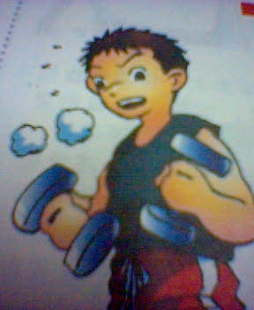
女生心目中的完美的男生形象
？
请以你父亲为原型，从以下几个方面简要描述！
1）言谈举止：
2）爱心关心：
3）责任心：
4）着装外貌：
5）理想学识：
6）心胸气量：
7）运动健康：
8）爱好习惯：

Slide 8

男生心目中的完美的女生形象
1）文明礼貌，言谈举止得体；
2）与人为善，有爱心，大方开朗，爱好丰富；
3）衣着简单得体，不浓妆艳抹，不胡乱花钱；
4）自立自强，不是一味依赖他人；
5）有亲和力，性格开朗，有自信心而不自傲；
6）不必沉鱼落雁，但举止要有淑女风范，有气质；
7）勤学上进，有事业心，自尊更尊重他人；
8）端庄大方，活泼开朗，心胸开阔……

Slide 9
女生--容貌与气质
容貌是父母亲给予我们的，是先天的，我们后天无法改变或者无法根本改变；容貌是会随着时间的流逝而逐渐衰褪的，任何人都不会永葆青春靓丽。
气质是可以后天培养和形成的；气质随着时间的流逝不会衰褪，反而会越来越纯厚，越来越诱人。
1）自信：气质源于自信心，要相信自己，懂得利用自己的优势，但不能盲目自信。
2）谈吐：具有一定的知识宽度与深度，多读书多思考，多吸收他人经验，腹有诗书气自华，做一个有品味的人；说话有条理，口齿清淅，与人说话时，尽量用普通话，切忌满嘴脏话；与人交流时，眼睛平视对方鼻子以上部位，眼睛中流露出自信、可靠、亲切的感觉。
3）举止：站有站相，抬头挺胸，眼睛平视前方；坐有坐相，上身坐直，略微前倾，臀部只坐椅子的三分之一，两腿并拢，或者左腿放在右腿上，或右腿放在左腿上，让腿部自然下垂，忌二郎腿姿势；走路时眼睛平时前方，不快不慢，忌走姿懒散邋遢(lā ta)。
4）穿着：服装是女人品味的最佳表现形式，不一定要很贵，但一定要很质量，要合身，能衬托出自己身材，忌穿得太潮（休闲时可偶尔放松）。
5）微笑：微笑是人际交往最好的名片，微笑是化解矛盾最好的方式，微笑是对待生活最好的态度，要时刻保持微笑；微笑时嘴角轻轻上扬（笑不露齿，笑不出声），忌用手捂着嘴笑。

Slide 11
女生心目中的完美的男生形象
1）文明礼貌，言谈举止得体；
2）幽默而不讲粗话，性格开朗自信；
3）心胸宽广，待人诚实真诚；
4）有绅士风度，有责任感，知错就改；
5）正直勇敢，能挺身而出维护正义、保护弱小；
6）不必是帅男，但必须是君子；
7）勤学上进，有远大的抱负并为之拼搏；
8）谦虚、谦让、孝顺……

Slide 12
男生—男子汉与责任感
责任感是衡量一个男生能否成为男子汉的唯一标准，男子汉与年龄、身高、强壮、瘦弱等没有关系，只与责任感有关。责任感具体表现在以下几个方面：
1）事业与家庭：有责任感的男人对事业、对待家庭都有等同的责任心。一个对工作都慵懒的人，对家庭肯定也不会特别的有责任心。
2）孝顺：男子汉要孝顺父母，孝顺父母是有责任感的表现，大多数有孝心的人，心肠都不会很坏。成年后只会啃老的人，是没有责任感的。
3）担当：男子汉要有担当的能力。工作中要有表率作用，遇到问题就退缩的不是男子汉，家庭中男子汉要勇于承担家务中的脏活、累活、体力活，要照顾妻子和孩子；男子汉要正直勇敢，能挺身而出维护正义、保护弱小。
4）承认错误与改正错误：有责任感的男人要敢于承认自己错误。谁都会做错事情，谁都会犯一些错误，犯错了就要负责，不要逃避，不要把责任甩给别人，更不能责怪他人甚至嫁祸他人，哪里跌倒就在哪里爬起来。

Slide 14
三、职业分类的知识
1999版《中华人民共和国职业分类大典》将我国职业归为8个大类，66个中类，413个小类，1838个细类(职业) 。
第一大类：国家机关、党群组织、企业、事业单位负责人，包括5个中类，16个小类，25个细类;
第二大类：专业技术人员，包括14个中类，115个小类，379个细类;
第三大类：办事人员和有关人员，包括4个中类，12个小类，45个细类;
第四大类：商业、服务业人员，包括8个中类，43个小类，147个细类;
第五大类：农、林、牧、渔、水利业生产人员，包括6个中类，30个小类，121个细类;
第六大类：生产、运输设备操作人员及有关人员，包括27个中类，195个小类，1119个细类;
第七大类：军人，包括1个中类，1个小类，1个细类;
第八大类：不便分类的其他从业人员，包括1个中类，1个小类，1个细类。
2015版《中华人民共和国职业分类大典》主要从以下四个方面进行了修改、调整和补充。
第一，对职业分类体系的修订。调整后的职业分类结构为8个大类、75个中类、434个小类、1481个职业。与1999版相比，维持8个大类不变，增加9个中类、21个小类，减少547个职业(新增347个职业，取消894个职业)。
第二，对职业信息描述内容的修订。维持142个类别信息描述内容基本不变，修订220个、取消125个、新增155个类别信息描述内容;同时，维持612个职业信息描述内容基本不变，修订522个、取消552个(不含342个"其他"余类职业)、新增347个职业信息描述内容。
第三，对职业信息描述项目的调整。将1999版“下列工种归入本职业”的表述调整为“本职业包含但不限于下列工种”。
第四，增加绿色职业标识。共标示127个绿色职业，并统一以"绿色职业"的汉语拼音首字母"L"标识，如环境监测员、太阳能利用工、轮胎翻修工等职业。

Slide 15
男性职业
四、职业有性别要求吗？
女性职业
1)国家党群企事业负责人；
2)专业技术人员；
3)办事人员和有关人员；
4)商业服务业人员；
5)农林牧渔水利生产人员；
6)生产运输设备操作人员；
7)军人；
8)不便分类的其他从业人员；
1）
2）
3）
4）
5）
6）
7）
8）
√
√
√
√
√
√
√
√

Slide 16
男女职业综述
随着科技的不断进步和社会的迅速发展，男女性别差异所导致的职业差异在日益缩小，同时男女由于性别差异所带来的互补性也越来越明显。社会是个大家庭，男女各顶半边天，他（她）们在这个世界上都发挥着重要的作用，只因为性别差异、特质不同，扮演的角色不同而已。
职业没有男女之分，更没有高低贵贱之分，只要我们努力学习，掌握知识、技能，则
天生我材必有用

Slide 17

我的理想与追求
我的理想与追求

Slide 18
我的理想与追求
IT工作者 | 歌唱家 | 咖啡店老板 | 涉外工作者 | 心理学家
编导 | 股神巴菲特一样的人 | 考古学家 | 摄影师 | 新能源开发
程序员 | 护士 | 科幻家 | 生物学家 | 演员
厨师 | 化学家 | 科技公司创始人 | 食品创始人 | 医生
慈善家 | 环保卫士 | 篮球运动员 | 书店老板 | 音乐创始人
大学教授 | 机器人制作者 | 历史学家 | 数学家 | 银行家
蛋糕店 | 极限生存家 | 旅行者 | 水电维修工 | 英语教师
地理学家 | 记者 | 律师 | 探险家 | 游戏开发者
地铁工程师 | 建筑工程师 | 漫画家 | 特工007 | 宇航员
电器设计师 | 幼儿教师 | 美食家 | 外交官 | 宇宙学家
动物饲养员 | 节目主持人 | 农场主 | 外企经理 | 运动员
发明家 | 金融家 | 企业CEO | 网络科幻小说家 | 侦探
翻译 | 金融证券家 | 企业老板 | 舞蹈家 | 政治家
饭店老板 | 警察 | 汽车设计师 | 喜剧演员 | 足球教练
飞行员 | 花店老板 | 软件工程师 | 相声演员 | 足球运动员
服装设计师 | 军事家 | 赛车手 | 小提琴家 | 作家
钢琴家 | 军械工程师 | 商人 | 小学老师 | 作曲家

